Slide 1
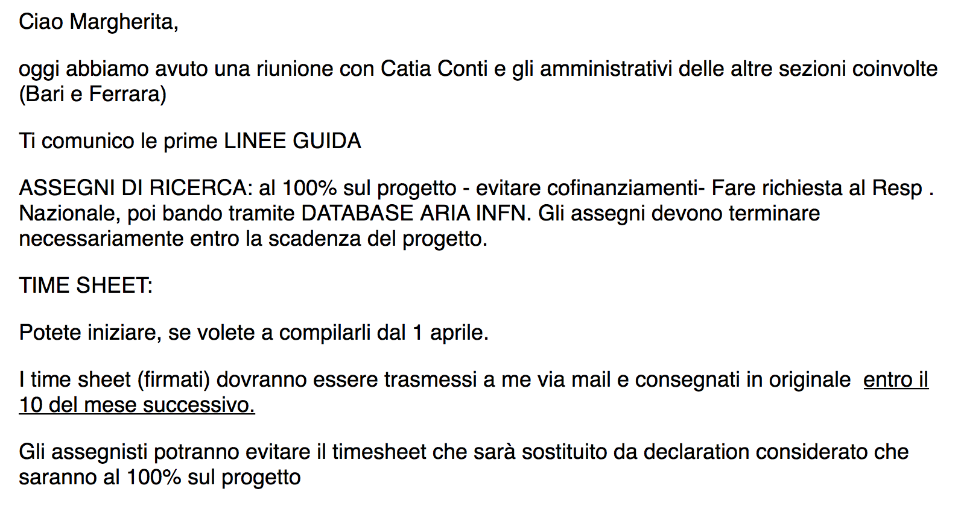
Mail di Carla del 29/05/2020
compilazione dei timesheets secondo le disposizioni INFN, vi segnalo che alla pagina web della Divione Fondi Esterni, link https://fondiesterni.infn.it/1954-2/ trovate un tutorial in PPT .

Slide 3
